Slide 1

DESARROLLO WEB EN ENTORNO CLIENTE: JAVASCRIPT AVANZADO
Juan Félix Mateos

Slide 2
TEMA 2. Introducción al DOM
Introducción al DOM
Niveles del DOM y compatibilidad
Tipos de datos específicos del DOM
El objecto document
El objeto Element
Gestión de eventos
El objeto window

Slide 3
I. Introducción al DOM
El DOM son los "hilos" que nos permitirán manejar la presentación del documento HTML en el navegador utilizando JavaScript, como si fuera un títere.
El DOM es aplicable a:
  Páginas web
  Documentos XML
Firefox>Herramientas de desarrollador>Inspeccionar>Botón 3D (abajo derecha)

Slide 4
TEMA 2. Introducción al DOM
Introducción al DOM
Niveles del DOM y compatibilidad
Tipos de datos específicos del DOM
El objecto document
El objeto Element
Gestión de eventos
El objeto window

Slide 5
II. Niveles del DOM y compatibilidad
1996: DOM 0 en Netscape Navigator
1997: Estandarización de JavaScript
1998: El W3C se hace cargo de la especificación del DOM
  DOM 1: Los navegadores versión 5 empiezan a competir por ser lo más compatibles posible con esta especificación.
2000: DOM 2
2004: DOM 3 → Nivel de aceptación muy alto en todos los navegadores actualmente
2012 (abril): DOM 4 → En estado de borrador

Slide 6
TEMA 2. Introducción al DOM
Introducción al DOM
Niveles del DOM y compatibilidad
Tipos de datos específicos del DOM
El objecto document
El objeto Element
Gestión de eventos
El objeto window

Slide 7
III. Tipos de datos específicos del DOM
Element. Nodo de tipo elemento.
  node → elemento → HTMLElement → HTMLDivElement, HTMLParagraphElement, …
NodeList. Colección ordenada de objetos de tipo nodo.
  Elementos accesibles por su índice (como en un array).
  nodeList vivo vs nodeList estático ("muerto")
Attribute. Nodo de tipo atributo.
  nodeName y nodeValue
NamedNodeMap. Como nodeList es una colección viva, pero en este caso no ordenada, que permite acceder a los elementos por índice o por nombre utilizando su método getNamedItem()
HTMLCollection. Colección viva y ordenada (como nodeList) de nodos de tipo elemento, que permite acceder a sus elementos por índice o por nombre (atributo name) directamente con sintaxis de corchete.
Attr. Es un objeto asociado a un nodo de tipo atributo, pero en DOM 4 ya no hereda del objeto Node, de modo que no podemos utilizar nodeName ni nodeValue, pero en su lugar nos ofrece las propiedades name y value.

Slide 8
TEMA 2. Introducción al DOM
Introducción al DOM
Niveles del DOM y compatibilidad
Tipos de datos específicos del DOM
El objecto document
El objeto Element
Gestión de eventos
El objeto window

Slide 9
IV. El objeto document
Referencia del DOM:
  https://developer.mozilla.org/en/Gecko_DOM_Reference

Slide 10
IV. El objeto document
Referencia del DOM:
  https://developer.mozilla.org/en/Gecko_DOM_Reference
¿Para qué sirve el objeto document?
  Localizar y acceder a elementos concretos dentro del documento.
  Obtener información sobre los metadatos del documento.
  Conocer la ubicación del documento o cambiarla para redirigir al navegador/usuario a otro documento diferente.
  Leer y escribir cookies.
  Saber si el navegador ha terminado de cargar el contenido de la página y todos sus recursos (imágenes, códigos, elementos multimedia, …).

Slide 11
IV. El objeto document
Existen 4 formas de acceder y localizar elementos concretos dentro del documento:
  Directamente a través de una propiedad de document, como body o head.
  A través de una HTMLCollection: anchors, links, images, scripts y frames.
  Explorando el árbol de nodos (nodeType y nodeName):
    childNodes
    firstChild
    lastChild
    previousSibling
    nextSibling
    parentNode
    hasChildNodes()

Slide 12
IV. El objeto document
  Buscándolo (devuelven nodeList o element):
    getElementById()
    getElementsByTagName()
    getElementsByClassName()
    getElementsByName()
    querySelector(selector)
    querySelectorAll(selector)
Con los métodos querySelector() y querySelectorAll() podemos usar todos los tipos de selectores que CSS que ya conocemos, pero los de pseudo-clase como :hover requieren una explicación adicional: CSS es un lenguaje declarativo, es decir, las reglas de estilo configuradas están vigentes durante toda la vida del documento, mientras que JavaScript es un lenguaje ejecutado, es decir, el selector entregado a los métodos querySelector() o querySelectorAll() se evalúa en un instante, devolviendo los nodos que en ese momento cumplen el criterio del selector. En otras palabras: si utilizamos el selector de pseudo-clase :hover con querySelector() o querySelectorAll() se seleccionarán los nodos sobre los que se encuentre el puntero en ese instante, no aquéllos sobre los que pueda colocarse el puntero posteriormente.

Slide 13
IV. El objeto document
  Las propiedades y métodos citados en los puntos 3 y 4 (explorando y buscando) también están disponibles (excepto getElementById) en los objetos de tipo element, de modo que se pueden concatenar exploraciones y búsquedas.
    document.getElementsByTagName('table')[1].querySelectorAll ('tr.encabezado');

Slide 14
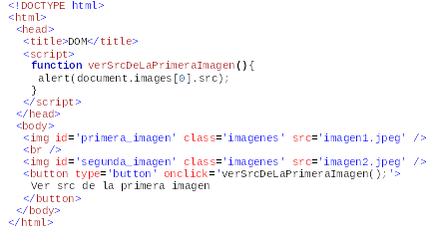
IV. El objeto document

Slide 15
IV. El objeto document
  EJERCICIO
    ¿Qué otras formas se le ocurren de acceder a al atributo src, pero de la segunda imagen?
      ¿Usando getElementsByTagName?
      ¿Y usando childNodes?
      ¿Y usando querySelector?

Slide 16
IV. El objeto document
  SOLUCIÓN
    ¿Usando getElementsByTagName?
      document.getElementsByTagName('img')[1].src
    ¿Y usando childNodes?
      document.body.childNodes[5].src
    ¿Y usando querySelector?
      document.querySelectorAll('img')[1].src

Slide 17
IV. El objeto document
  Obtener información sobre los metadatos del documento
    document.characterSet (sólo lectura)
    document.title (lectura y escritura)

Slide 18
IV. El objeto document
  document.location devuelve un objeto de tipo Location con el que podemos:
    Obtener todo tipo de información sobre el URL del documento.
    Cargar otros URLs automáticamente.
  document.referrer devuelve una cadena con el URL de la página que ha conducido a la actual.

Slide 19
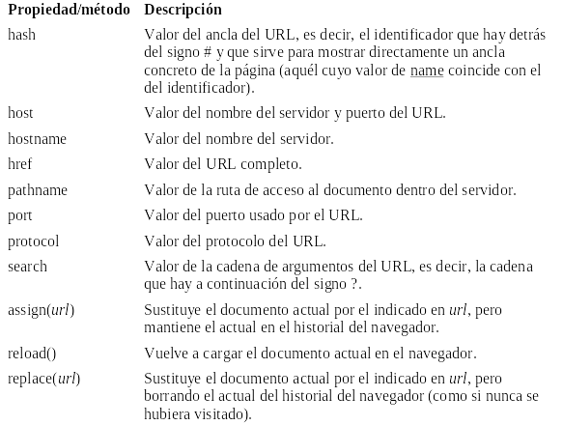
IV. El objeto document

Slide 20
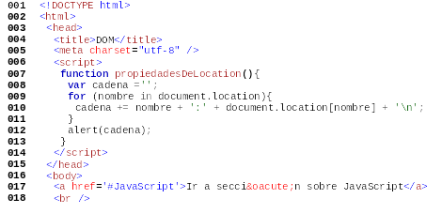
IV. El objeto document

Slide 21
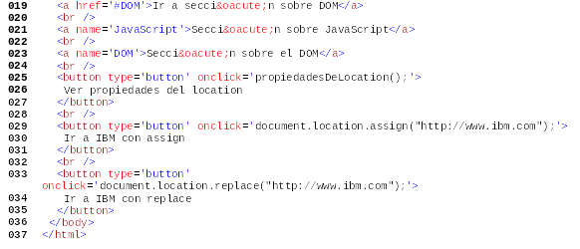
IV. El objeto document

Slide 22
IV. El objeto document
EJERCICIO
  Modifique los links del código anterior para que tengan el mismo comportamiento pero eliminando su propiedad href.

Slide 23
IV. El objeto document
SOLUCIÓN
<a onclick='document.location.hash="#JavaScript";'>Ir a secci&oacute;n sobre JavaScript</a>
<a onclick='document.location.hash="#DOM";'>Ir a secci&oacute;n sobre DOM</a>

Slide 24
IV. El objeto document
¿Qué es una cookie? Un par nombre=valor que el servidor puede almacenar en el ordenador local y que se reenviará al servidor con cada nueva petición que se realice a recursos disponibles en él.
Firefox
  Herramientas>Información de la página>Detalles>Ver cookies

Slide 25
IV. El objeto document
Leer y escribir cookies
  document.cookie nos permite
    Leer todas las cookies asociadas al documento actual. En modo lectura esta propiedad nos devuelve una cadena con todas las cookies separadas por ;.
    Agregar una cookie nueva. En modo escritura, asignándole una cadena 'nombre=valor', actúa creando una cookie nueva.
    Modificar una cookie existente. En modo escritura, si utilizamos el nombre de una cookie existente la reemplazará.
  Las cookies admiten los siguientes parámetros (separados por ; y colocados a continuación de valor):
    expires = fecha GMT (más compatible Date.toUTCString())
    max-age = tiempoDeVidaEnSegundos
    domain = nombreDeDominio
    path = rutaDelServidor

Slide 26
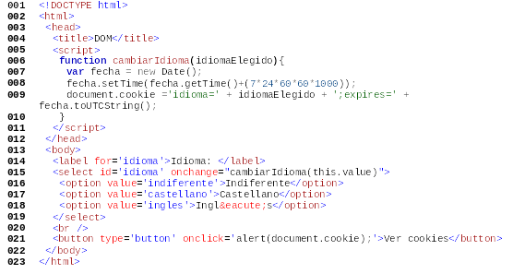
IV. El objeto document

Slide 27
IV. El objeto document
EJERCICIO
  Modifique el código anterior para que al principio del mensaje muestre el idioma elegido (asuma que puede haber varias cookies).
  Sustituya el botón del ejemplo anterior por uno que recargue la propia página.
  Compruebe mediante el panel Red de Firebug que efectivamente se envía la cookie creada al elegir un idioma cuando se recarga la página.
  Compruebe que con Tamper Data es muy sencillo modificar las cookies antes de enviarlas. En el servidor no podemos confiar en las cookies que recibimos → Sólo deben utilizarse para información trivial.

Slide 28
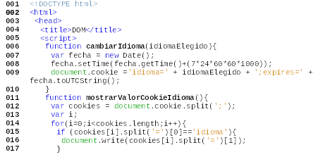
IV. El objeto document
SOLUCIÓN

Slide 29
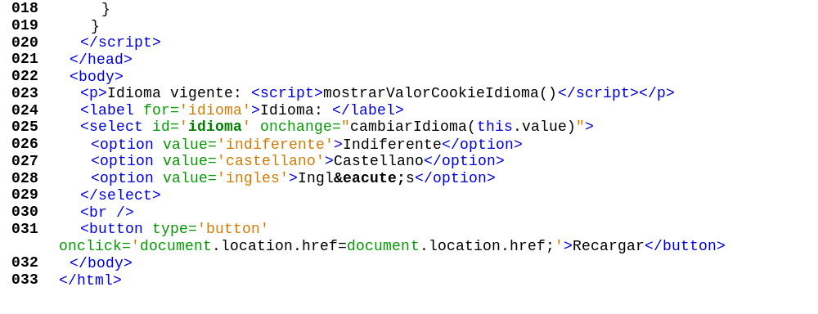
IV. El objeto document
SOLUCIÓN

Slide 30
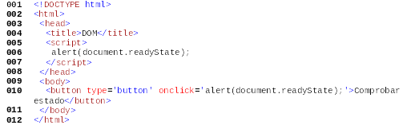
IV. El objeto document
document.readyState
  loading
  interactive
  complete

Slide 31
TEMA 2. Introducción al DOM
Introducción al DOM
Niveles del DOM y compatibilidad
Tipos de datos específicos del DOM
El objecto document
El objeto Element
Gestión de eventos
El objeto window

Slide 32
V. El objeto Element
Node
  Element
    HTMLElement
      HTMLParagraphElement
      HTMLImageElement
      …
Combinando las propiedades métodos de todos estos objetos podemos:
  Obtener información sobre la posición del elemento.
  Gestionar los atributos del elemento.
  Explorar el árbol del DOM.
  Modificar el DOM del documento añadiendo, modificando o eliminando elementos.

Slide 33
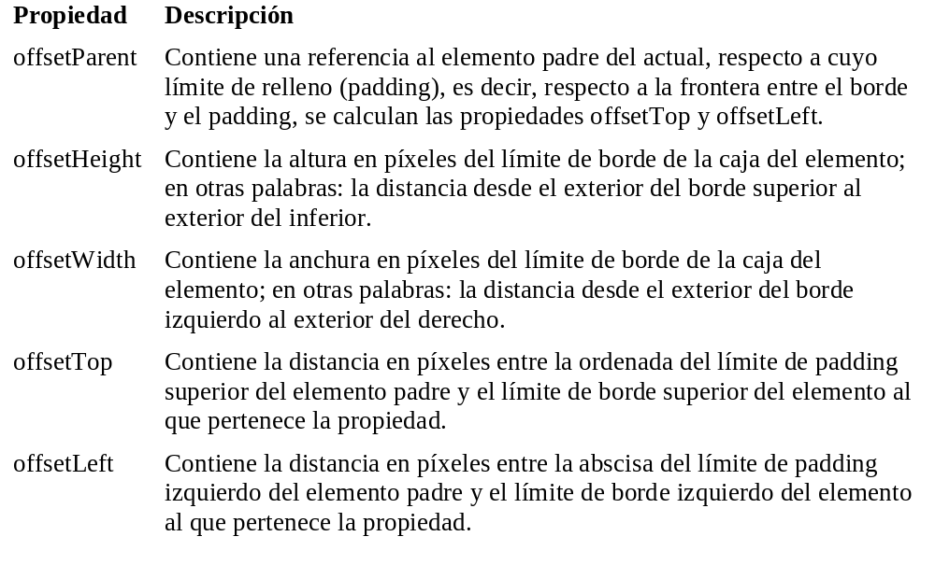
V. El objeto Element
Obtener información sobre la posición de un elemento

Slide 34
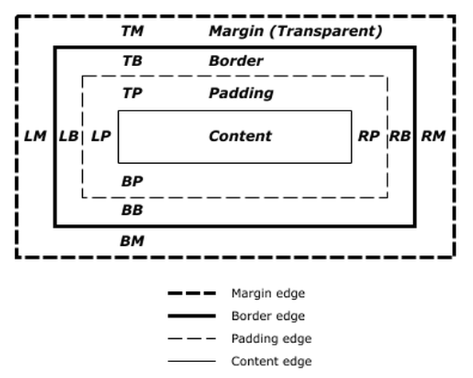
V. El objeto Element
Obtener información sobre la posición de un elemento

Slide 35
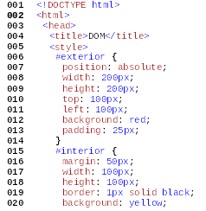
V. El objeto Element

Slide 36
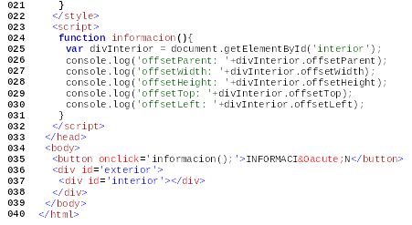
V. El objeto Element

Slide 37
V. El objeto Element
Existen tres técnicas para gestionar los atributos de un elemento (de más específica a más genérica y de más cómoda a más tediosa):
  Todos los atributos de los elementos HTML están disponibles como propiedades del objeto Element, bien porque están presentes en Node, bien porque lo están en HTMLElement, o bien porque lo están en el HTMLxxxElement correspondiente.
  Mediante los métodos getAttribute(), setAttribute(), removeAttribute() y hasAttribute() de los objetos de tipo Element.
  Mediante la propiedad attributes de los objetos de tipo Node, que contiene un NamedNodeMap de objetos Attr. Es muy útil cuando se quieren iterar todos los atributos.

Slide 38
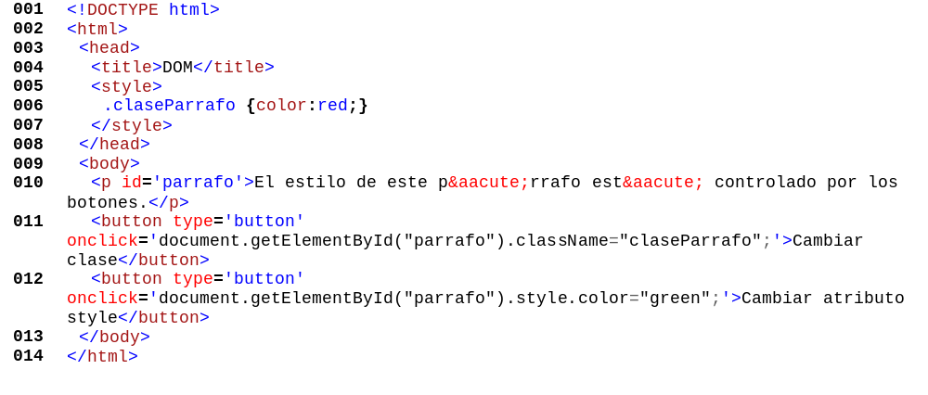
V. El objeto Element
Propiedades asociadas a atributos

Slide 39
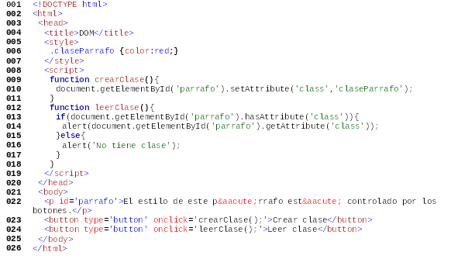
V. El objeto Element
Métodos getAttribute(nombre), setAttribute(nombre,valor), removeAttribute(nombre) y hasAttribute(nombre) del objeto Element

Slide 40
V. El objeto Element
La propiedad attributes contiene un NamedNodeMap de objetos de tipo Attr.
  Para consultar, añadir/sustituir, y eliminar los elementos de un NamedNodeMap disponemos de los siguientes métodos:
    attributes.getNamedItem(nombre), que devuelve en este caso un Attr.
    attributes.setNamedItem(objetoAttribute)
    attributes.removeNamedItem(nombre)
  Para acceder al nombre y valor de un objeto Attr disponemos de las propiedades:
    name
    value
  Para crear un objeto de tipo Attribute disponemos del método document.createAttribute(nombre).

Slide 41
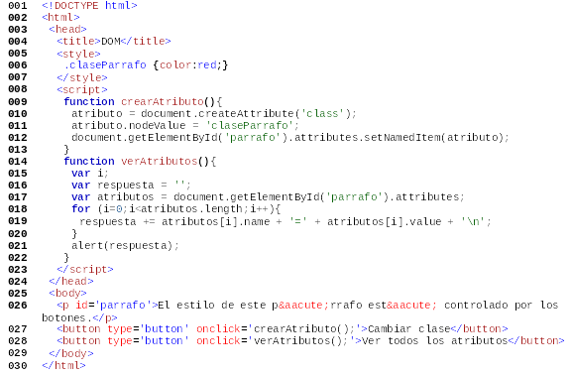
V. El objeto Element
Ejemplo attributes

Slide 42
V. El objeto Element
Explorar el árbol del DOM
  Desde un objeto de tipo Element podemos explorar el DOM con:
    Todos los métodos de búsqueda del objeto document excepto getElementById()
    Todos las propiedades/métodos de exploración que ya mencionamos anteriormente en el objeto document y que se describen en la diapositiva siguiente como referencia.

Slide 43
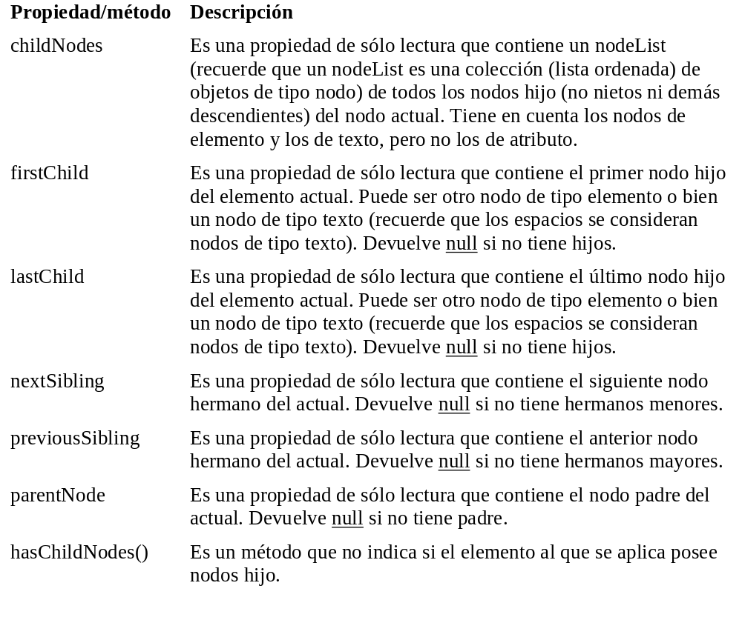
V. El objeto Element

Slide 44
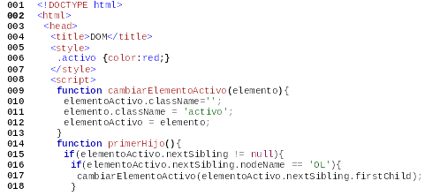
V. El objeto Element
Ejemplo exploración del árbol del DOM

Slide 45
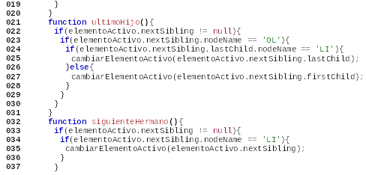
V. El objeto Element
Ejemplo exploración del árbol del DOM

Slide 46
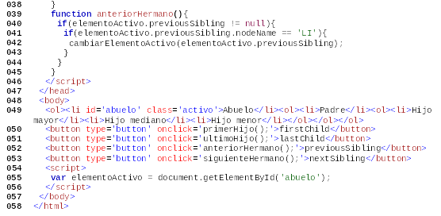
V. El objeto Element
Ejemplo exploración del árbol del DOM

Slide 47
V. El objeto Element
EJERCICIO
Completar el código anterior con un botón parentNode que permita navegar por las listas de hijos a padres.

Slide 48
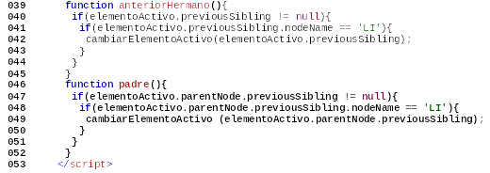
V. El objeto Element
SOLUCIÓN

Slide 49
V. El objeto Element
Modificar el DOM
  Anteriormente hemos visto cómo cambiar atributos, pero también podemos cambiar los elementos:
    Utilizando código HTML
      HTML →DOM → Presentación en la página
    Utilizando objetos de tipo Element.
      DOM → Presentación en la página
      (Irónicamente, a veces es más lento este sistema)

Slide 50
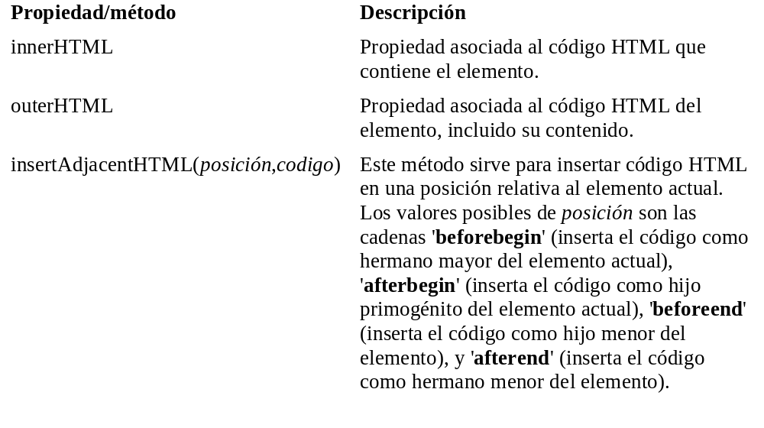
V. El objeto Element
Modificar el DOM mediante código HTML

Slide 51
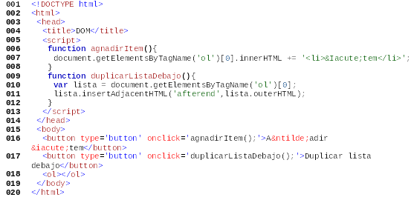
V. El objeto Element
Modificar el DOM mediante código HTML

Slide 52
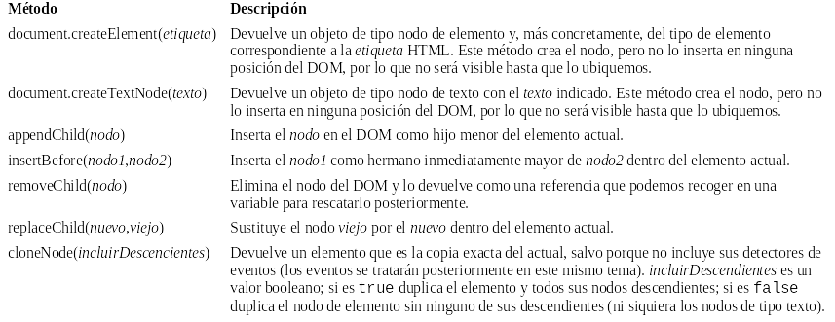
V. El objeto Element
Modificar el DOM mediante objetos de tipo Element

Slide 53
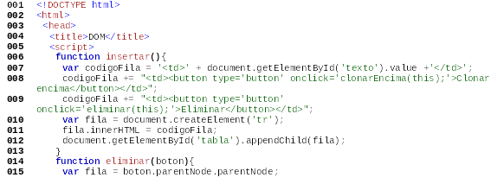
V. El objeto Element
Modificar el DOM mediante objetos de tipo Element

Slide 54
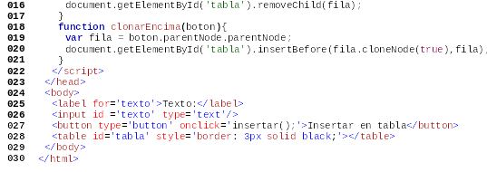
V. El objeto Element
Modificar el DOM mediante objetos de tipo Element

Slide 55
V. El objeto Element
Modificar el DOM: Consideraciones adicionales
  No siempre se pueden crear nodos con HTML porque, por ejemplo, en IE la propiedad innerHTML es de sólo lectura para el elemento tr.

Slide 56
V. El objeto Element
Modificar el DOM: Consideraciones adicionales
Recuerde que disponemos en CSS de las propiedades visibility y display para controlar la visibilidad de los elementos. En el DOM, esta propiedades y cualesquiera otra de CSS son accesibles mediante la propiedad style del nodo correspondiente, pero no podemos establecerla directamente, sino a través de sus sub-propiedades, que coinciden en nombre con las de CSS pero sustituyendo los guiones por sintaxis de camello; por ejemplo, la propiedad background-color de CSS está asociada a la propiedad backgroundColor de style.

Slide 57
V. El objeto Element
EJERCICIO
Cree un documento HTML con un párrafo de texto y tres botones que alternen, respectivamente, con cada pulsación la aplicación de estas tres declaraciones:
  • border: 1px solid red;
  • color: orange;
  • background-color: yellow;

Slide 58
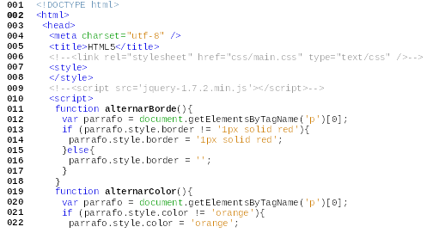
V. El objeto Element
SOLUCIÓN

Slide 59
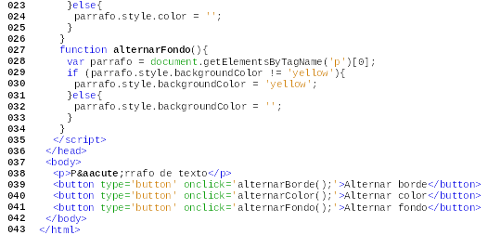
V. El objeto Element
SOLUCIÓN

Slide 60

V. El objeto Element
Modificar el DOM: Consideraciones adicionales
Concatenación de búsquedas.
nodeList vivo vs. nodeList estático (muerto): Comprobar en el código de las notas que el nodeList muerto permite modificar los nodos, pero cuando se eliminan estos nodos no se da por enterado de que ya no existen.
¿Qué cree que pasaría si trasladásemos la línea 15 colocándola por debajo de la 12? Que seguiría funcionando exactamente igual porque getElementsByClassName devuelve un nodeList vivo, de modo que no hay que estar actualizándolo cuando se crean nuevos elementos, pues el navegador se encarga automáticamente de mantenerlo actualizado.

Slide 61
TEMA 2. Introducción al DOM
Introducción al DOM
Niveles del DOM y compatibilidad
Tipos de datos específicos del DOM
El objecto document
El objeto Element
Gestión de eventos
El objeto window

Slide 62
VI. Gestión de eventos
Los eventos son avisos que genera el navegador en respuesta a ciertas actuaciones del usuario (hacer clic) o del propio sistema (terminar de cargar un documento), y que hace circular por el árbol del DOM para que los elementos implicados puedan reaccionar antes esas actuaciones mediante la ejecución de funciones, que se denominan oyentes de eventos.
El elemento que dispara el evento se denomina target o blanco.
Los eventos se comunican en tres fases:
  Captura: De document al padre del target
  Destino: Al target
  Propagación: Del target de vuelta a document.

Slide 63
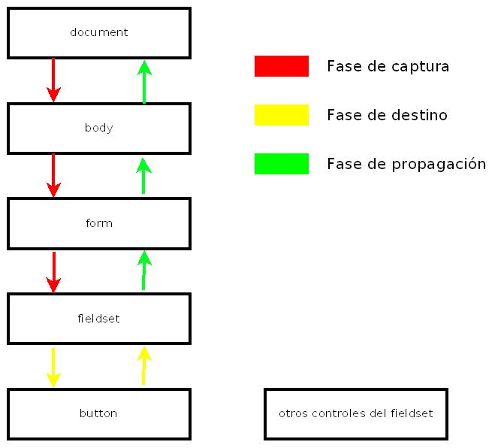
VI. Gestión de eventos
Fases de propagación de los eventos:

Slide 64
VI. Gestión de eventos
¿Cómo añadir oyentes de eventos a los elementos?
  addEventListener(nombreEvento,funciónOyente,capturaYNoPropagación).RECOMENDADO
  Utilizar el atributo onevento del elemento HTML (por ejemplo, onclick) para escribir directamente el código del oyente. SÓLO CAPTURA Y DESTINO.
  Asignar una función a la propiedad onevento del nodo del DOM correspondiente al elemento (por ejemplo, document.body.onclick=cambiarColor;. SÓLO CAPTURA Y DESTINO.
En las 3 técnicas se genera internamente un objeto de tipo Event que proporciona información sobre el evento y que se envía como argumento a las funciones oyente. En caso de utilizar el atributo onevento de un elemento HTML, este objeto de evento está disponible en una variable con el nombre event.

Slide 65
VI. Gestión de eventos
Propiedades y métodos del objeto Event:
  currentTarget
  eventPhase (1: captura, 2: destino, 3:propagación)
  target
  timeStamp (en milisegundos respecto época UNIX)
  type (cadena de caracteres que indica el nombre del evento)
  preventDefault()
  stopPropagation()
  stopInmediatePropagation()

Slide 66
VI. Gestión de eventos
Evento del objeto document
  readyStateChange: Se produce cada vez que cambia el valor de la propiedad document.readyState (loading, interactive, complete).
  Muy útil para no cometer el error de asignar eventos antes de que se haya terminado de generar el DOM completo del documento.

Slide 67
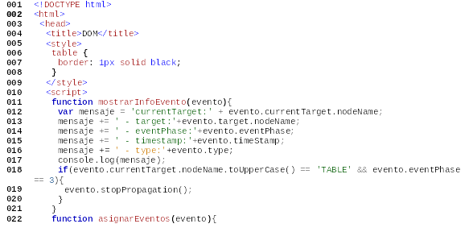
VI. Gestión de eventos
Ejemplo

Slide 68
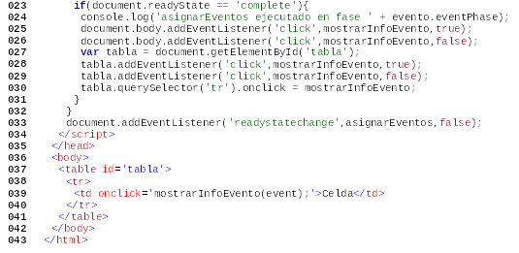
VI. Gestión de eventos
Ejemplo

Slide 69
VI. Gestión de eventos
EJERCICIO
  ¿Qué ocurriría si se comentase (anulase) la línea 19 del código anterior.

Slide 70
VI. Gestión de eventos
Eventos del ratón
  click
  dblclick
  mousedown
  mouseup
  mouseenter (no propaga, sólo fase captura)
  mouseleave (no propaga, sólo fase captura)
  mousemove
  mouseover
  mouseout
  mousewheel (implementación no homogénea)

Slide 71
VI. Gestión de eventos
Propiedades adicionales del objeto Event en eventos del ratón
  button (0:principal, 1 central, 2 secundario)
  altKey
  shiftKey
  ctrlKey
  clientX: Respecto al origen de la ventana (depende del estado de scroll)
  clientY
  screenX
  screenY

Slide 72
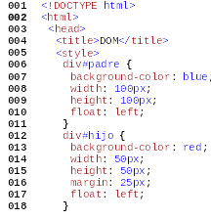
VI. Gestión de eventos
EJEMPLO

Slide 73
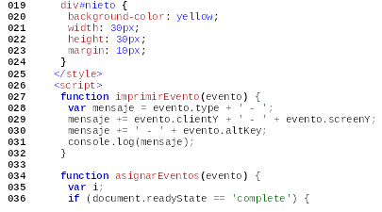
VI. Gestión de eventos
EJEMPLO

Slide 74
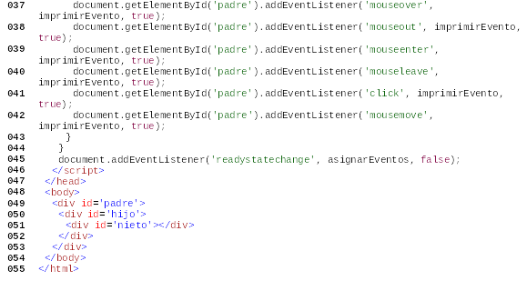
VI. Gestión de eventos
EJEMPLO

Slide 75
VI. Gestión de eventos
EJERCICIO
  Crear un documento HTML inicialmente vacío, pero que al terminar de generar el DOM inserte dinámicamente en el body una tabla de 5x5 celdas y mediante eventos, alterne el color de fondo de estas celdas cada vez que el usuario haga clic sobre ellas.

Slide 76
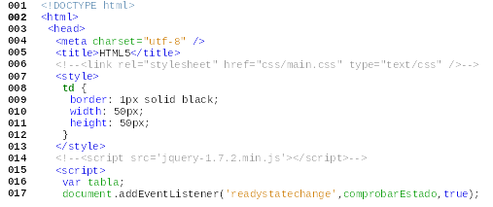
VI. Gestión de eventos
SOLUCIÓN

Slide 77
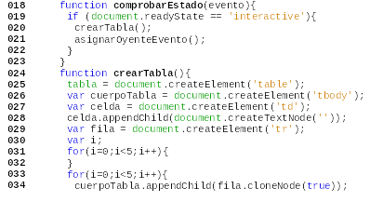
VI. Gestión de eventos
SOLUCIÓN

Slide 78
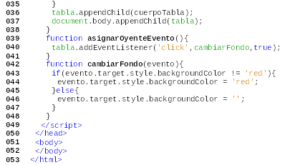
VI. Gestión de eventos
SOLUCIÓN

Slide 79
VI. Gestión de eventos
Eventos del teclado
  keydown
  keyup
  keypress (obsoleto en HTML5 → Input)
  input (no sólo del teclado, sino de cualquier cambio en un elemento editable: input o textarea)

Slide 80
VI. Gestión de eventos
Propiedades del objeto Event en eventos del teclado
  char: Devuelve el carácter o una cadena vacía, pero no está implementado aún.
  key: Devuelve el carácter o un identificador de la tecla, pero no está implementado.
  charCode: Código ASCII en keypress (obsoleta en HTML5 pero necesaria aún)
  keyCode: Como la anterior pero en keydown y keyup.
  ctrlKey
  shiftKey
  altKey
  repeat
  data e inputMethod (no implementados)

Slide 81
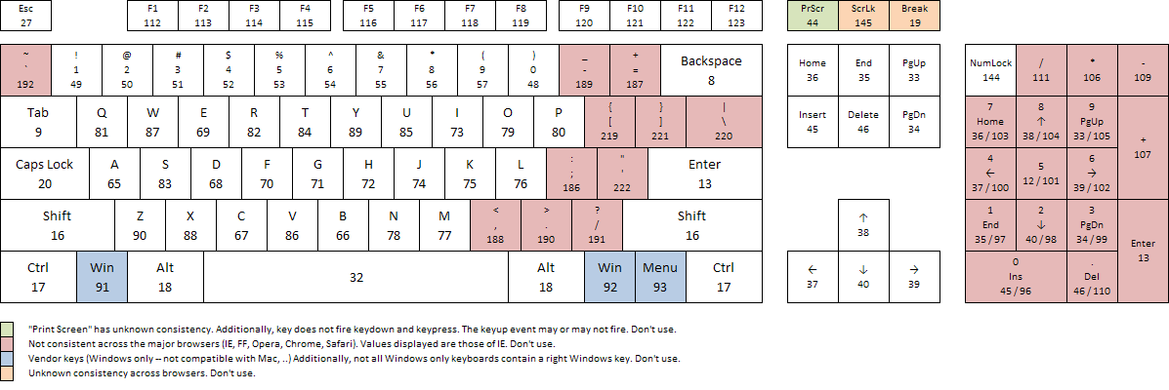
VI. Gestión de eventos
Códigos de teclas

Slide 82
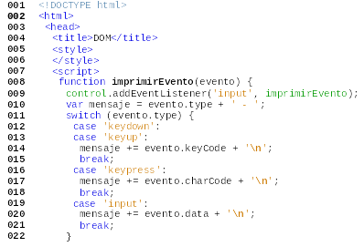
VI. Gestión de eventos
Ejemplo

Slide 83
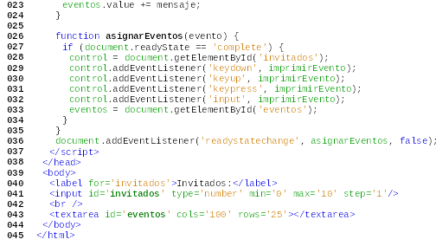
VI. Gestión de eventos
Ejemplo

Slide 84
VI. Gestión de eventos
Eventos relacionados con el foco
  focus
  blur
  focusin: Propiedad targetRelated en Event. Implementación aún desigual.
  focusout: Propiedad targetRelated en Event. Implementación aún desigual.

Slide 85
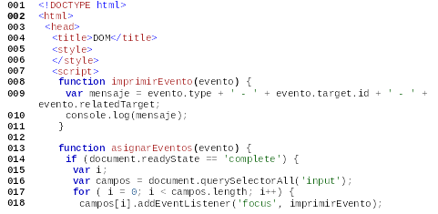
VI. Gestión de eventos
Ejemplo

Slide 86
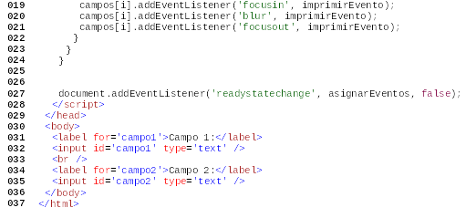
VI. Gestión de eventos
Ejemplo

Slide 87
VI. Gestión de eventos
Tenga en cuenta que existen muchos otros eventos en el DOM además de los descritos aquí. Se recomienda recurrir a alguna referencia actualizada, como https://developer.mozilla.org/en/DOM/DOM_event_reference, para obtener información sobre otros eventos o el nivel de implementación en cada navegador.

Slide 88
TEMA 2. Introducción al DOM
Introducción al DOM
Niveles del DOM y compatibilidad
Tipos de datos específicos del DOM
El objecto document
El objeto Element
Gestión de eventos
El objeto window

Slide 89
VII. El objeto window
Tradicionalmente el DOM se desentendía del agente de usuario.
  Esto obligó a los fabricantes de navegadores a crear el BOM.
  Sin embargo, en HTML5, el objecto window se ha incluido en el DOM, siendo algunos de sus hijos:
    document
    history
    location
    navigator
  Podemos usar directamente el objeto window, o bien document.defaultView

Slide 90
VII. El objeto window
Propiedades del objeto window
  innerHeight
  outerHeight
  innerWidth
  outerWidth
  pageXOffset (scroll horizontal)
  pageYOffset
  screenX
  screenY
  screen (escritorio)
    width
    height
    colorDepth

Slide 91
VII. El objeto window
Eventos del objeto window
  Además de los habituales (click, keypress, …)
  resize
  scroll
  load: Se produce cuando se han cargado todos los recursos (imágenes, hojas de estilo, …). Es más versátil el evento readystatechange de document.
  unload

Slide 92
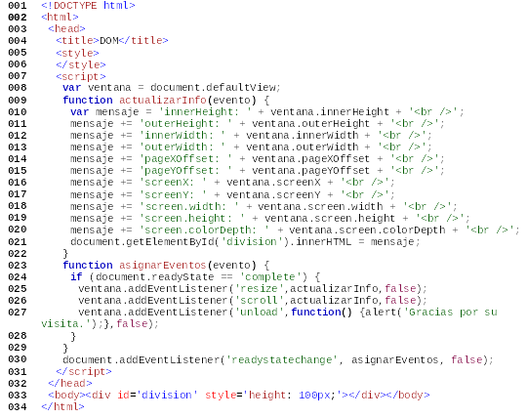
VII. El objeto window
Ejemplo

Slide 93
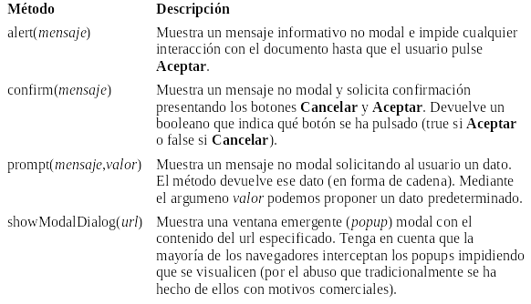
VII. El objeto window
Métodos específicos para comunicarse con el usuario (poco recomendables → jQuery)

Slide 94
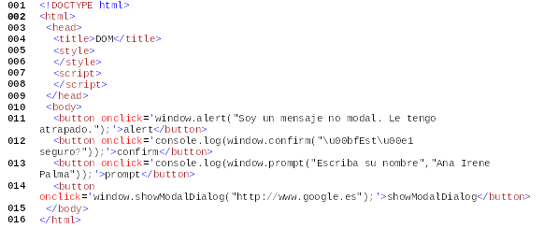
VII. El objeto window
Ejemplo

Slide 95
VII. El objeto window
window.open(url,titulo,características)
características es una cadena de pares nombre=valor separados por comas (sin espacios). Los nombres posibles son:
  left: Distancia al borde izquierdo del escritorio.
  top: Distancia al borde superior del escritorio.
  height: Altura de la ventana.
  width: Anchura de la ventana.
  menubar: El valor yes indica que la nueva ventana mostrará la barra de menús.
  toolbar: El valor yes indica que la nueva ventana mostrará los botones de navegación (Adelante, Atrás, …).
  location: El valor yes indica que la nueva ventana mostrará la barra de dirección.

Slide 96
VII. El objeto window
La propiedad history permite modificar el historial del navegador añadiendo o sustituyendos entradas.
En HTML5, cada una de esas entradas puede ir acompañada de un estado, que es simplemente un objeto que podemos rescatar al cargar nuevamente esa entrada del historia.
  Nos ofrece pues otra técnica para evitar el state-less del protocolo HTTP.

Slide 97
VII. El objeto window
Ejemplo para evitar el state-less con cadenas de búsqueda.
  El problema de la bfcache (back forward cache)
    En Firefox se puede evitar asignando cualquier función a window.onunload = function();
      Comprobar que comentando la línea 69 se aplica la bfcache
    En Opera: Configuración>Opciones>Historial>Caché de memoria>Desactivado
  Los estados del objeto history permiten evitar estos problemas de la bfcache.

Slide 98
VII. El objeto window
¿Cómo crear estados?
  pushState(objetoDeEstado,cadenaSinUso,url)
  replaceState(objetoDeEstado,cadenaSinUso,[url])
Puede llamar la atención que estos métodos son capaces de cambiar el location (el contenido de la barra de navegación) y el historial sin cargar ninguna otra página.

Slide 99
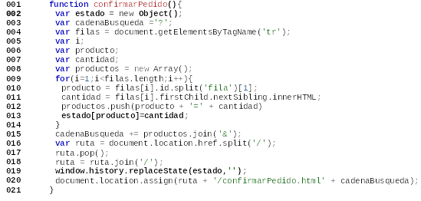
VII. El objeto window
Ejemplo: Estudiar líneas en negrita

Slide 100
VII. El objeto window
¿Cómo recuperar esos estados?
  Depende del navegador:
    Con el evento popstate del objeto window, que amplia el objeto Event con la propiedad state, que es una copia del objeto de estado.
    Directamene con la propiedad window.history.state. Si el navegador no reconoce esta propiedad devolverá null.
  Lo mejor es aplicar ambos métodos simultáneamente.

Slide 101
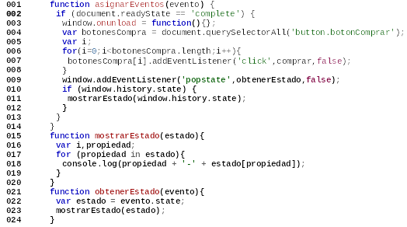
VII. El objeto window
Ejemplo: Estudiar líneas en negrita

Slide 102
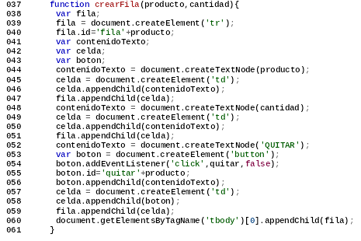
VII. El objeto window
Ejemplo: Creación de filas en tabla con nodos

Slide 103
VII. El objeto window
Contadores o timers
  Una cualidad extraordinaria de window.
Métodos de interés:
  setTimeout(función,milisegundos). Ejecuta la función transcurrido el número de milisegundos. Devuelve un id único para ese timeout que nos permitiría anularlo si fuera preciso.
  setInterval(función, milisegundos). Ejecuta continuamente la función cada vez que transcurre el intervalo de milisegundos especificado. Devuelve un id único para ese intervalo que nos permitiría anularlo si fuera preciso.
  clearTimeout(id). Cancela el timeout identificado por id.
  clearInterval(id). Cancela el intervalo identificado por id.

Slide 104
VII. El objeto window
La precisión de los timers es aproximada, pues JavaScript no puede interrumpir la ejecución de otra función para atender inmediatamente a la del timer (no son como las interrupciones de los microcontroladores).
Incluso puede ocurrir que se pierdan ejecuciones de un intervalo si, por ejemplo, el tiempo configurado para él es menor que el tiempo que se emplea en ejecutar su función asociada.
Los intervalos se usan para tareas estéticas o de importancia menor.
Los timeouts se usan para operaciones importantes porque ofrecen un control mejor (hasta que no termine una ejecución no lanzo otra).
  Chat: Con interval podríamos inundar el servidor, con timeout podemos no lanzar nuevas peticiones hasta que se contesten las anteriores.

Slide 105
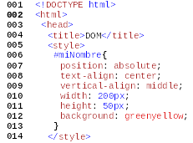
VII. El objeto window
Ejemplo intervalo: Al pulsar Iniciar hay que borrar el posible intervalo anterior para que no se acelere la animación

Slide 106
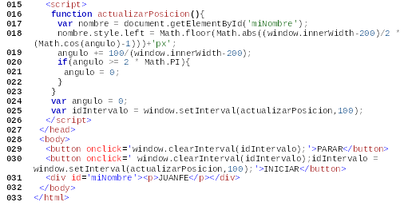
VII. El objeto window
Ejemplo intervalo

Slide 107
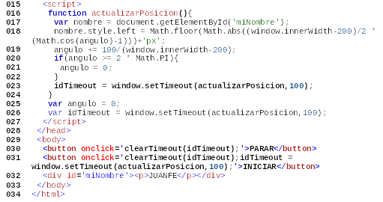
VII. El objeto window
Es muy sencillo convertir un intervalo en un timeout; basta con generar un nuevo timeout al terminar la ejecución de la función del anterior.

Slide 108

VII. El objeto window
¿Y si necesito enviar un argumento a la función asociada a un intervalo/timeout?
  Una forma sencilla es asignar una función anónima al intervalo/timeout, que simplemente llame a la función que nos interese enviándole el argumento en cuestión.
  Por ejemplo, para añadir un argumento velocidad.

Slide 109

VII. El objeto window
¿Y si necesito enviar un argumento a la función asociada a un intervalo/timeout?

Slide 110
VII. El objeto window
Cross-Document Messaging
  Tradicionalmente los navegadores se han esforzado por impedir la comunicación entre documentos procedentes de orígenes distintos.
  Pero ¿qué es un origen? Protocolo + servidor + puerto
  y ¿por qué ese empeño? Imagine que tiene en una ventana la web de su banco y en otra una web maliciosa, y que un script de la web maliciosa se comunica con la del banco para simular que usted ha pulsado el botón de transferir todos sus fondos a una cuenta en un paraíso fiscal a nombre de una empresa tapadera.
  Pero ¿y si son dos documentos confiables? Afortunadamente HTML5 nos ofrece en el objeto window el método postMessage para enviar mensajes de una forma segura.

Slide 111
VII. El objeto window
objetoWindowDestino.postMessage(data,origenEsperado)
¿Cómo obtener una referencia al objeto window de destino?
  open(): Si la ventana de destino la ha abierto el propio remitente.
  frames[i]: Si la ventana de destino es un iFrame alojado en el documento remitente.
  window.parent o window.top. Si el remitente es un iFrame alojado en la ventana de destino.
Por ejemplo:
  window.frames[0].postMessage(nombre + '--' + clave,'http://villatic.org');

Slide 112
VII. El objeto window
Cuando el mensaje se recibe, en la ventana de destino se genera un evento de tipo message si el origen del documento de esa ventana es el indicado en el postMessage.
El objeto Event se complementa con estas propiedades:
  data: El mensaje de texto enviado.
  origin: Una cadena que indica el origen (protocolo + servidor + puerto) del documento que ha enviado el mensaje.
  source: Una referencia a la ventana que ha enviado el mensaje.

Slide 113

VII. El objeto window
index.html

Slide 114

VII. El objeto window
index.html

Slide 115

VII. El objeto window
acreditacion.html

